Slide 1
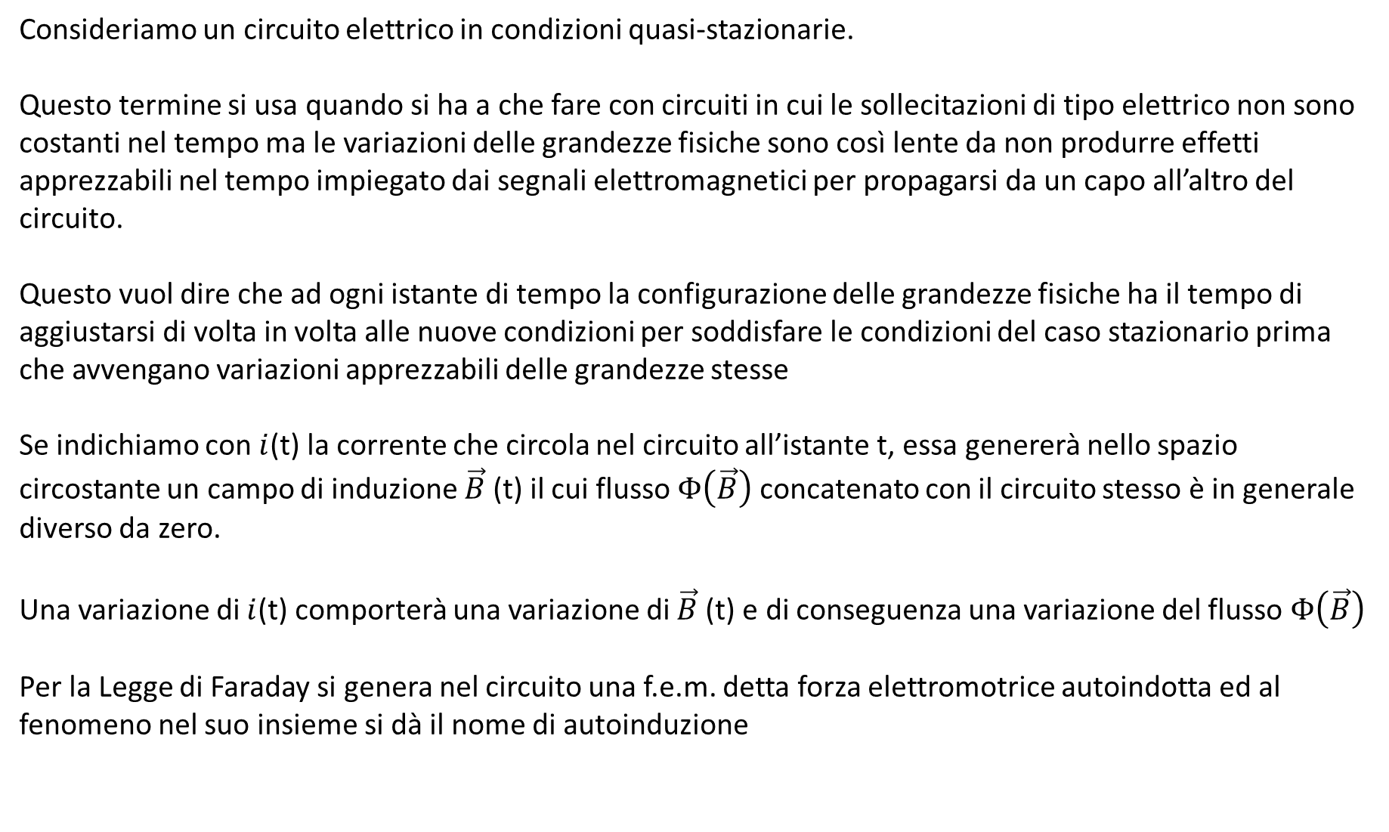
AUTOINDUZIONE
Consideriamo un circuito elettrico in condizioni quasi-stazionarie.
Questo termine si usa quando si ha a che fare con circuiti in cui le sollecitazioni di tipo elettrico non sono costanti nel tempo ma le variazioni delle grandezze fisiche sono così lente da non produrre effetti apprezzabili nel tempo impiegato dai segnali elettromagnetici per propagarsi da un capo all’altro del circuito.
Questo vuol dire che ad ogni istante di tempo la configurazione delle grandezze fisiche ha il tempo di aggiustarsi di volta in volta alle nuove condizioni per soddisfare le condizioni del caso stazionario prima che avvengano variazioni apprezzabili delle grandezze stesse
Se indichiamo con $i$(t) la corrente che circola nel circuito all’istante t, essa genererà nello spazio circostante un campo di induzione $\vec{B}$(t) il cui flusso $Φ\left(\vec{B}\right)$ concatenato con il circuito stesso è in generale diverso da zero.
Una variazione di $i$(t) comporterà una variazione di $\vec{B}$(t) e di conseguenza una variazione del flusso $Φ\left(\vec{B}\right)$
Per la Legge di Faraday si genera nel circuito una f.e.m. detta forza elettromotrice autoindotta ed al fenomeno nel suo insieme si dà il nome di autoinduzione

Slide 2
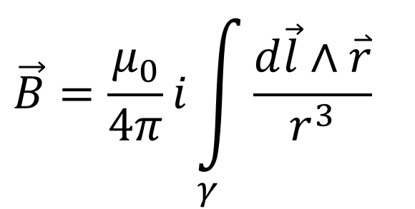


Se ci limitiamo al caso di materiali omogenei ed isotropi, per la prima legge di Laplace (prima formula fondamentale della magnetostatica)
$$\vec{B}=\frac{μ_{0}}{4π}i\int_{γ}{\frac{d\vec{l}∧\overset{⃑}{r}}{r^{3}} }$$
(Lez. 14 Diap. 12)
Si ha che in ogni punto circostante il circuito, il campo $\vec{B}(t)$ è proporzionale alla corrente $i(t)$
poiché $dΦ\left(\vec{B}\right)$= $\vec{B}(t)$ d$\vec{S}$ si ha che anche $Φ\left(\vec{B}\right)$ risulterà proporzionale alla corrente $i(t)$
$Φ\left(\vec{B}\right)$ $∝i(t)$
$$Φ\left(\vec{B}\right)=Li$$

Slide 3
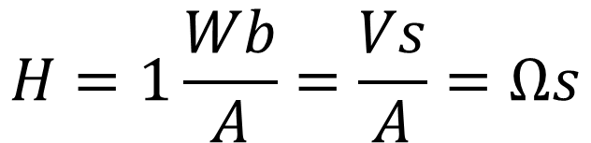


Induttanza
Il coefficiente L che compare nella formula precedente è detto coefficiente di autoinduzione del circuito oppure induttanza del circuito
simbolo
Unità di misura
$$H=1\frac{Wb}{A}=\frac{Vs}{A}=Ωs$$
Nel S.I.
$$L$$
H=Henry
$$L$$

Slide 4
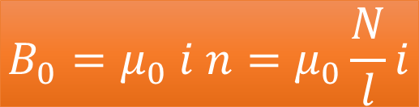
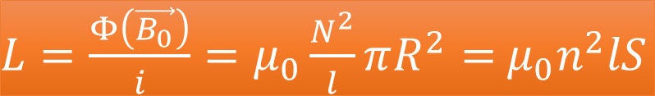
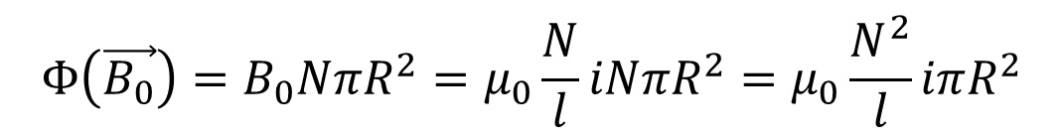
Esercizio: Calcolare nel vuoto il coefficiente di autoinduzione di un solenoide di lunghezza l molto grande rispetto al raggio R delle spire
Il campo prodotto all’interno di un solenoide indefinito è dato da:
$$B_{0}=μ_{0} i n=μ_{0}\frac{N}{l}i$$
(Lez. 14 diap. 21)
Il flusso di $B_{0}$concatenato con ciascuna spira si ottiene semplicemente moltiplicando $B_{0}$per l’area della spira $S=πR^{2}$
Poiché il solenoide è formato da N spire, il flusso ad esse concatenato sarà dato da: $Φ\left(\vec{B_{0}}\right)=B_{0}NS=$ $B_{0}NπR^{2}$
$$Φ\left(\vec{B_{0}}\right)=B_{0}NπR^{2}=μ_{0}\frac{N}{l}iNπR^{2}=μ_{0}\frac{N^{2}}{l}iπR^{2}$$
$L=\frac{Φ\left(\vec{B_{0}}\right)}{i}=μ_{0}\frac{N^{2}}{l}πR^{2}=$ $μ_{0}n^{2}lS$

Slide 5
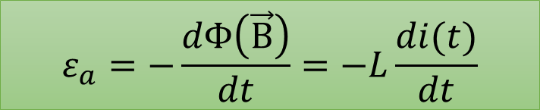

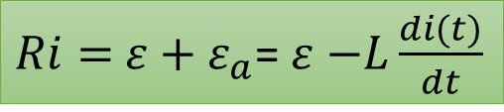
Forza Elettromotrice Autoindotta
Nelle condizioni di quasi stazionarietà, dalla relazione:
$$Φ\left(\vec{B}\right)=Li$$
$$ε_{a}=−\frac{dΦ\left(\vec{B}\right)}{dt}=−L\frac{di(t)}{dt}$$
Segue immediatamente dalla legge di Faraday:
Che prende il nome di f.e.m. autoindotta
In un generico circuito elettrico, ad esempio un generatore di f.e.m. $ε$(t) chiuso su una resistenza R, in virtù della presenza di una corrente variabile nel tempo agirà una f.e.m. autoindotta $ε_{a}$ e l’equazione che descrive il circuito è data da:
$Ri=$ $ε+ε_{a}$= $ε$ $−L\frac{di(t)}{dt}$
Se non inseriamo un solenoide all’interno del circuito di solito questo termine è trascurabile

Slide 6

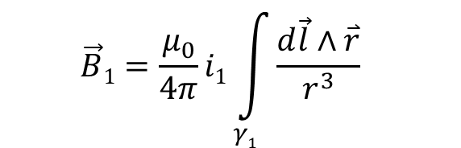

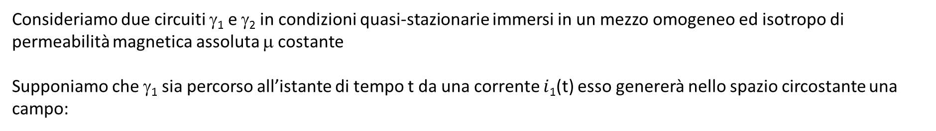



Mutua Induzione
Consideriamo due circuiti γ₁ e γ₂ in condizioni quasi-stazionarie immersi in un mezzo omogeneo ed isotropo di permeabilità magnetica assoluta μ costante
Supponiamo che γ₁ sia percorso all’istante di tempo t da una corrente $i$₁(t) esso genererà nello spazio circostante una campo:
$$\vec{B}1=\frac{μ_{0}}{4π}i1\int_{γ1}{\frac{d\vec{l}∧\overset{⃑}{r}}{r^{3}} }$$
di conseguenza «anche» il flusso di $\vec{B}1$ concatenato a γ₂ sarà istante per istante proporzionale alla corrente $i1$
$Φ2\left(\vec{B}1\right)=L_{21}$ $i1$
Ovvero:
$L_{21}=Φ2\left(\vec{B}1\right)/$ $i1$
$L_{21}$è chiamato coefficiente di mutua induzione
Ovviamente si avrà anche: $L_{12}=Φ1\left(\vec{B}2\right)/$ $i2$
$L_{12}$ $=$ $L_{21}$

Slide 7
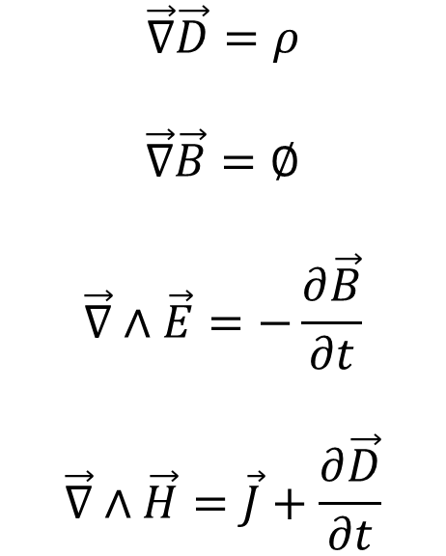
EQUAZIONI DI MAXWELL IN FORMA LOCALE
NEL VUOTO
NELLA MATERIA
$$\vec{∇}\vec{D}=ρ$$
$$\vec{∇}\vec{B}=∅$$
$$\vec{∇}∧\vec{E}=−\frac{∂\vec{B}}{∂t}$$
$$\vec{∇}∧\vec{H}=\vec{J}+\frac{∂\vec{D}}{∂t}$$
Legge di Gauss elettrica
$\vec{∇}\vec{E}=\frac{ρ}{ε_{0}}$
$\vec{∇}\vec{B}=∅$
$\vec{∇}∧\vec{E}=−\frac{∂\vec{B}}{∂t}$
$\vec{∇}∧\vec{B}=μ_{0}\vec{J}+μ_{0}ε_{0}\frac{∂\vec{E}}{∂t}$
Legge di Gauss magnetica
Legge di Faraday
Legge di Ampère-Maxwell
RELAZIONI COSTITUTIVE
$$\vec{D}=ε\vec{E}$$
$$\vec{B}=μ\vec{H}$$

Slide 8


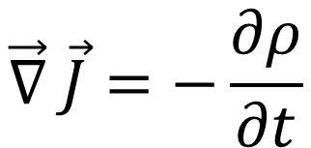

Trattiamo per semplicità il caso del vuoto applicando l’operatore divergenza alla legge di Ampère, si ha:
$$\vec{∇}\left(\vec{∇}∧\vec{B}\right)=\vec{∇}μ_{0}\vec{J}=μ_{0}\vec{∇}\vec{J}$$
Poiché la divergenza del rotore di un qualunque campo vettoriale è nulla, il primo termine di questa equazione è nullo.
La conseguenza immediata è che anche:
$$\vec{∇}\vec{J}=0$$
Dall’equazione di continuità:
$$\vec{∇} \vec{J}=−\frac{∂ρ}{∂t}$$
$$ρ=cost$$
Ovvero ci troviamo nel caso stazionario
La Legge di Ampère vale solo in condizioni stazionarie

Slide 9
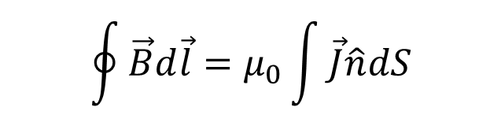

L’inadeguatezza della legge di Ampère nel descrivere correttamente il caso dipendente dal tempo (dinamico) risulta ancora più evidente , soprattutto da un punto di vista fisico, se partiamo dalla forma integrale di questa equazione ovvero dal teorema della circuitazione di Ampère:
$$\oint{\vec{B}d\vec{l}}=μ_{0}\int{\vec{J}\hat{n}dS}$$
Consideriamo difatti un semplice circuito RC (una resistenza in serie ad un condensatore) e supponiamo che in questo circuito scorra la corrente $i(t)$
$$i(t)$$
Il flusso di cariche tra le armature del condensatore è zero, $\vec{J}$=0 poiché non c’è movimento di cariche tra le armature

Slide 10

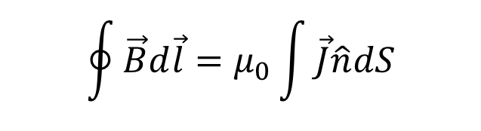
Consideriamo una linea chiusa γ concatenata al circuito così come indicato in figura:
S1
γ
S2
$$i(t)$$
Secondo il teorema della circuitazione da noi enunciato nel caso stazionario la circuitazione dell’induzione magnetica lungo γ deve essere uguale a $μ_{0}$ le correnti concatenate con γ ovvero pari al flusso di $\vec{J}$ attraverso una superficie S avente γ come contorno:
$$\oint{\vec{B}d\vec{l}}=μ_{0}\int{\vec{J}\hat{n}dS}$$
γ
Nel caso non stazionario, questo enunciato presenta difficoltà evidenti poiché se consideriamo le superfici S1 ed S2, il primo membro dell’equazione resta uguale ma il secondo assume il valore $μ_{0}i(t)$ oppure 0

Slide 11

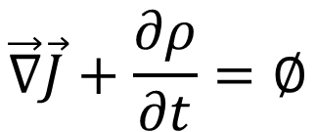
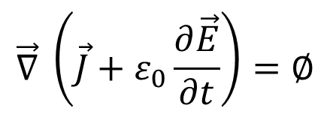
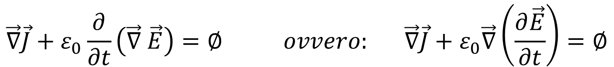
Sappiamo però che si può ovviare al problema partendo dall’equazione di continuità nella quale inseriamo la prima equazione di Maxwell
$$ρ=ε_{0}\vec{∇} \vec{E}$$
$$\vec{∇}\vec{J}+\frac{∂ρ}{∂t}=∅$$
$$\vec{∇}\vec{J}+ε_{0}\frac{∂}{∂t}\left(\vec{∇} \vec{E}\right)=∅ ovvero: \vec{∇}\vec{J}+ε_{0}\vec{∇}\left(\frac{∂\vec{E}}{∂t}\right)=∅$$
(Teorema di Schwartz sull’inversione dell’ordine di derivazione)
$$\vec{∇} \left(\vec{J}+ε_{0}\frac{∂\vec{E}}{∂t}\right)=∅$$

Slide 12
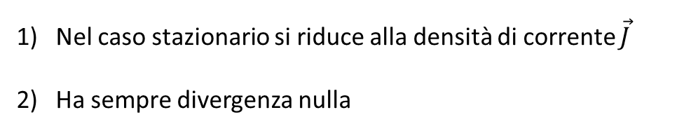
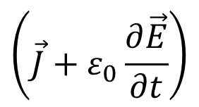
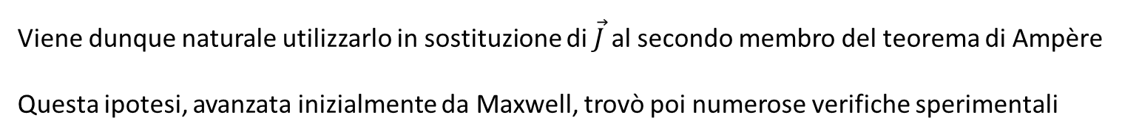
$$\left(\vec{J}+ε_{0}\frac{∂\vec{E}}{∂t}\right)$$
Il vettore:
gode di due interessanti proprietà:
Nel caso stazionario si riduce alla densità di corrente $\vec{J}$
Ha sempre divergenza nulla
Viene dunque naturale utilizzarlo in sostituzione di $\vec{J}$ al secondo membro del teorema di Ampère
Questa ipotesi, avanzata inizialmente da Maxwell, trovò poi numerose verifiche sperimentali
La quantità $ε_{0}\frac{∂\vec{E}}{∂t}$ viene detta corrente di spostamento ed il suo flusso attraverso una superficie S ovvvero:$\int_{S}{ε_{0}\frac{δ\vec{E}}{δt} d\vec{s}}$è detto flusso della corrente di spostamento attraverso tale superficie

Slide 13
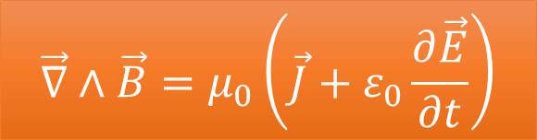
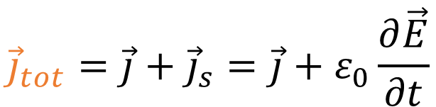
Sommando la densità di corrente di conduzione a quella di spostamento si ottiene la densità di corrente totale generalizzata
$${\vec{j}}_{tot}=\vec{j}+{\vec{j}}_{s}=\vec{j}+ε_{0}\frac{∂\vec{E}}{∂t}$$
La cui divergenza è sempre nulla
La IV equazione di Maxwell nel caso non stazionario verrà pertanto scritta nella forma:
$$\vec{∇}∧\vec{B}=μ_{0}\left(\vec{J}+ε_{0}\frac{∂\vec{E}}{∂t}\right)$$

Slide 14
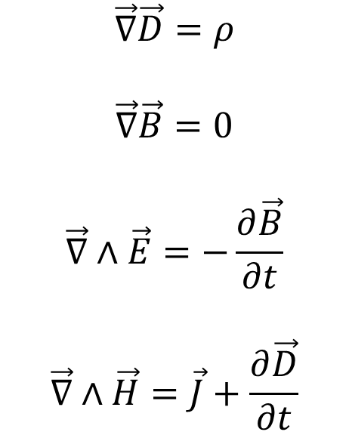
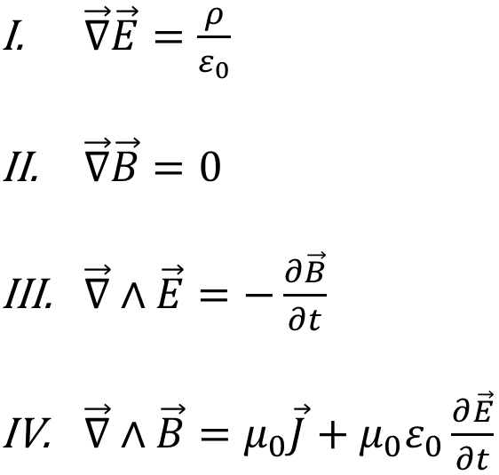


EQUAZIONI DI MAXWELL IN FORMA LOCALE
NEL VUOTO
NELLA MATERIA
$$\vec{∇}\vec{D}=ρ$$
$$\vec{∇}\vec{B}=0$$
$$\vec{∇}∧\vec{E}=−\frac{∂\vec{B}}{∂t}$$
$$\vec{∇}∧\vec{H}=\vec{J}+\frac{∂\vec{D}}{∂t}$$
Legge di Gauss elettrica
$\vec{∇}\vec{E}=\frac{ρ}{ε_{0}}$
$\vec{∇}\vec{B}=0$
$\vec{∇}∧\vec{E}=−\frac{∂\vec{B}}{∂t}$
$\vec{∇}∧\vec{B}=μ_{0}\vec{J}+μ_{0}ε_{0}\frac{∂\vec{E}}{∂t}$
Legge di Gauss magnetica
Legge di Faraday
Legge di Ampère-Maxwell
RELAZIONI COSTITUTIVE
$$\vec{D}=ε\vec{E}$$
$$\vec{B}=μ\vec{H}$$

Slide 15
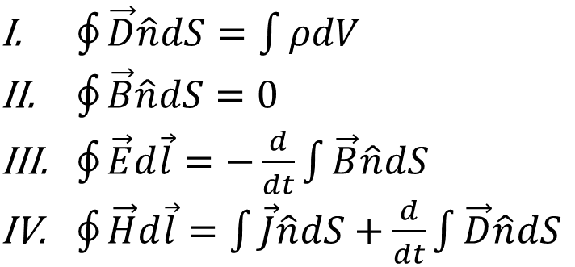
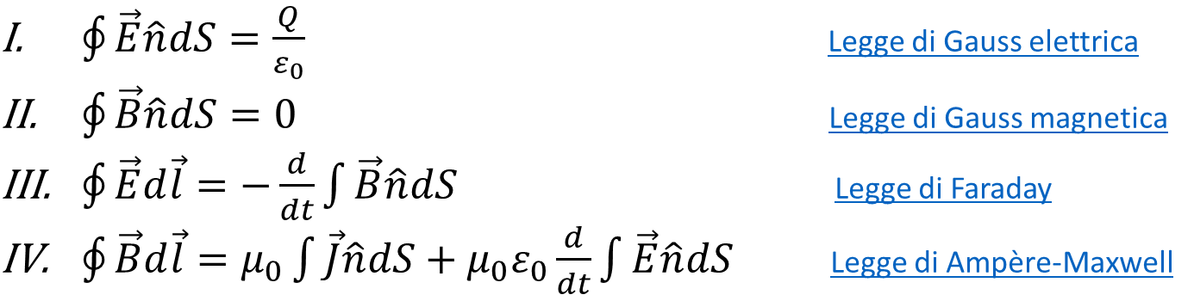
EQUAZIONI DI MAXWELL IN FORMA INTEGRALE
NEL VUOTO
$\oint{\vec{E}\hat{n}dS}=\frac{Q}{ε_{0}}$ Legge di Gauss elettrica
$\oint{\vec{B}\hat{n}dS}=0$ Legge di Gauss magnetica
$\oint{\vec{E}d\vec{l}}=−\frac{d}{dt}\int{\vec{B}\hat{n}dS}$ Legge di Faraday
$\oint{\vec{B}d\vec{l}}=μ_{0}\int{\vec{J}\hat{n}dS}+μ_{0}ε_{0}\frac{d}{dt}\int{\vec{E}\hat{n}dS}$ Legge di Ampère-Maxwell
NELLA MATERIA
$\oint{\vec{D}\hat{n}dS}=\int{ρdV}$
$\oint{\vec{B}\hat{n}dS}=0$
$\oint{\vec{E}d\vec{l}}=−\frac{d}{dt}\int{\vec{B}\hat{n}dS}$
$\oint{\vec{H}d\vec{l}}=\int{\vec{J}\hat{n}dS}+\frac{d}{dt}\int{\vec{D}\hat{n}dS}$

